Slide 1
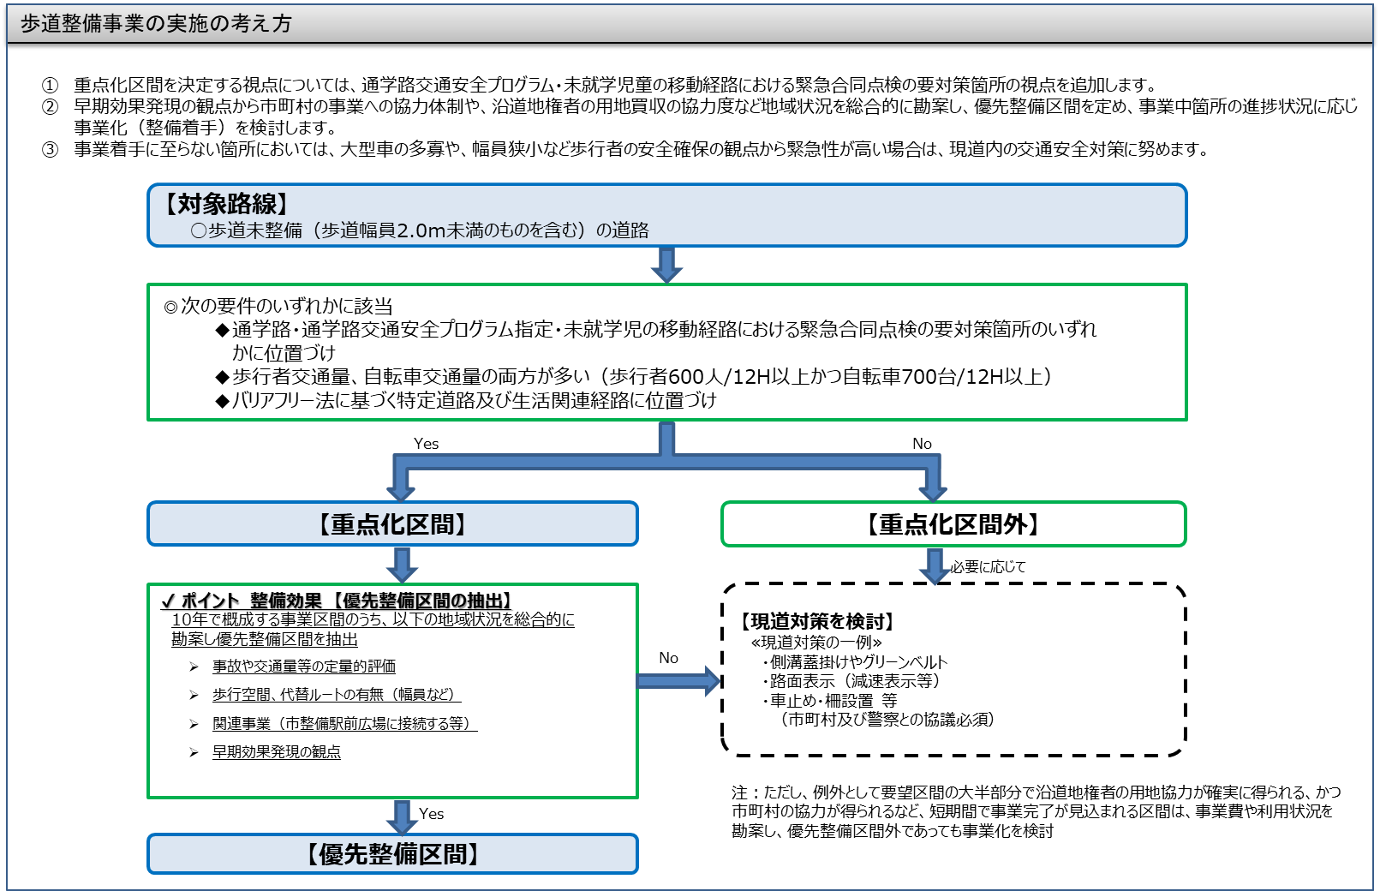
道路事業実施の考え方
※大阪府都市整備中期計画
R3年1月 から抜粋
資料2

